Slide 2
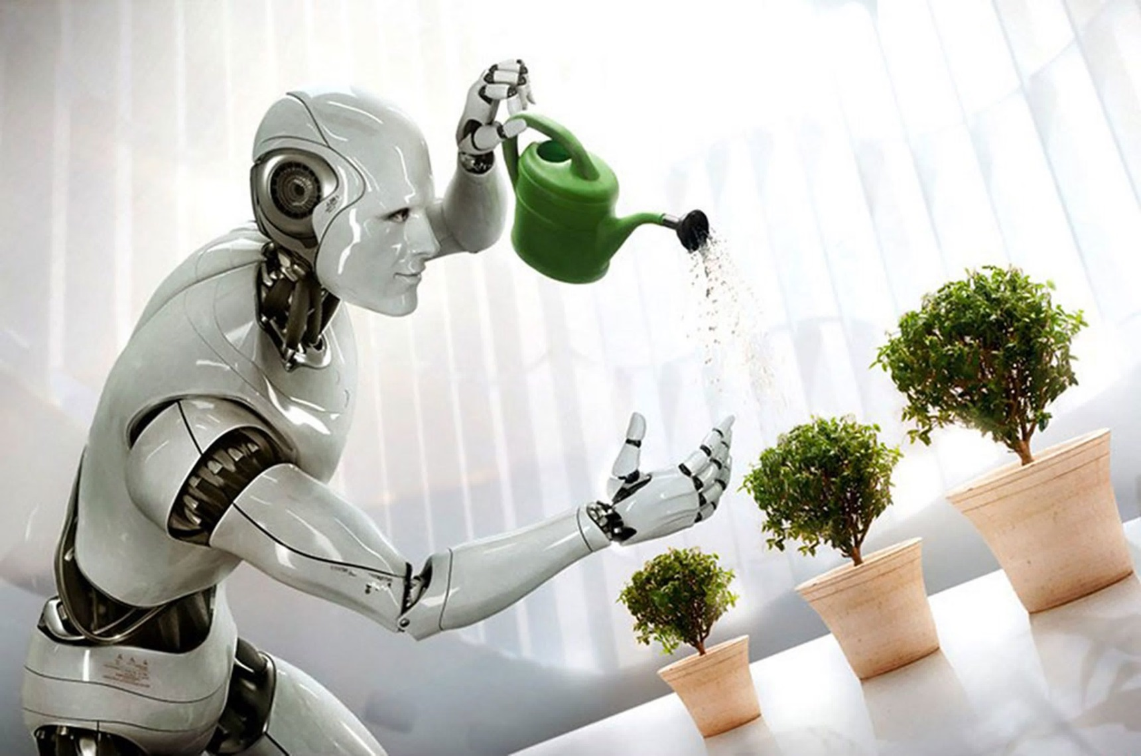
7-bo‘lim: G‘aroyib ixtirolar
146-dars

Slide 3
Rasmdagi narsalarning nomini ayting.
velosiped
kompyuter
televizor
marker
mashina
konditsioner
doska-bo‘r
yelparrak

Slide 4
Rasmdagi narsalar nimasi bilan bir-biriga o‘xshaydi?

Slide 5
O‘tgan dars asosida namunadagi kabi gaplar tuzing.
Marker bo‘rdan ko‘ra foydaliroq, chunki u bilan qog‘ozga ham yozsa bo‘ladi.
Bo‘r markerdan ko‘ra foydaliroq, chunki undan chiqindi сhiqmaydi.
yoki
Eslatma!
Foydali so‘zi o‘rniga boshqa so‘z ishlatishingiz mumkin, masalan, qulay

Slide 6
O‘tgan dars asosida namunadagi kabi gaplar tuzing.
Mashina velosi-peddan ko‘ra foydaliroq, chunki u bilan uzoq manzilga borish mumkin.
Velosiped mashi-nadan ko‘ra foyda-liroq, chunki undan ortiqcha chiqim bo‘lmaydi.
yoki

Slide 7
Topshiriqni davomini
mustaql bajaring.

Slide 8
Frenk ixtiro qilgan yax haqida bilib olgan edik. Yaxga o‘xshatib cho‘pli muzqaymoqlar ishlab chiqarila boshlanganini ham bilib olgandik. O‘sha voqea asosida yuqoridagi rasmda berilgan narsalar haqida fikr yuriting. Namunaga o‘xshab
fikrlaringizni ayting.

Slide 9
Mashina velosipeddan ilhomlanib yaratilgan bo‘lishi mumkin, chunki, unda ham g‘ildiraklar bor. Ikkalasi ham yuradi. Ikkalasi ham manzilga tezroq yetib olishimiz uchun kerak.

Slide 10
Aniq bo‘lmagan fikr haqida aytganimizdan bo‘lishi mumkin, bo‘lsa kerak birikmalaridan foydalanamiz.

Slide 11
Konditsioner yelparrakdan ilhomlanib yaratilgan bo‘lsa kerak, chunki, ikkalasi ham kun isib ketganida foydalaniladi. Konditsionerning yelparrakdan afzalliklari ko‘p. Undan kun sovuq bo‘lganida ham foydalanish mumkin.

Slide 12
Topshiriqni davomini
mustaql bajaring.

Slide 14
Bugungi dars haqida
oila a’zolaringiz bilan suhbatlashing.

